Slide 1















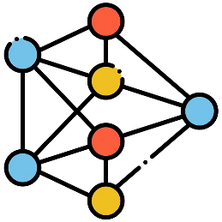








Notes:
素材ID：SEC-047
论文：Moderator: Moderating Text-to-Image Diffusion Models through Fine-grained Context-based Policies
会议：CCS 2024
奖项：Distinguished Paper Award
图号：Figure 6，PDF第7页
类型：方法细节
借鉴点：纵向三层展示策略生成数据、双模型差分、权重空间加减及替代示例，图像证据与代数操作共同表达方法。
论文URL：https://arxiv.org/pdf/2408.07728v2
官方获奖URL：https://www.sigsac.org/ccs/CCS2024/program/awards.html
原始论文与绘图来源：见本页论文链接及仓库 catalog/papers.md。

